Slide 1

常见致病菌及其药物敏感性
北京积水潭医院检验科 刘 颖

Slide 2
内 容 概 要
* 正常菌群与细菌性感染
* 临床常见病原菌分类
* 常见病原菌的药敏试验

Slide 3
一、正常菌群及细菌性感染

Slide 4

（一）正常菌群
        定义：正常菌群(normal flora)，也称正常微生物群：正常情况下存在于体表及与外界相通的腔道中的微生物群。无害，甚至有利。

Slide 5
自然界中，土壤、空气、水及各种物体广泛存在着大量的，多种多样的微生物。人及动植物的体表及其外界相通的腔道中也存在不同种类和数量的微生物，当人体免疫功能正常时，这些微生物对宿主无害，有些对人还有利，是为正常微生物群，通称正常菌群。当人体免疫力低下时可以致病。
寄生部位：皮肤、口腔、鼻咽腔、外耳道、眼结膜、胃、肠道、尿道、阴道，但是血液和其它组织通常无菌。

Slide 6
正常菌群的生理学意义
  生物拮抗
    竞争黏附(占位性保护 )
    产生有害代谢产物
    营养竞争
  营养作用
    促进消化吸收
    参与营养物质转化
    合成维生素供人体利用

Slide 7
免 疫 作 用
抗原刺激 促进宿主免疫器官发育成熟
持续刺激免疫系统发生免疫应答
结 果 限制了它们本身的危害性
对有交叉抗原的致病菌抑制杀灭
抗衰 老作用
双歧杆菌、乳杆菌及肠球菌等产生过氧化物歧化酶（SOD），消除自由基（0²⁻）毒性，抗氧化损伤，抗衰老
抗肿瘤作用
降解致癌物质
激活巨噬细胞——抑制肿瘤细胞

Slide 8
1、表皮正常菌群
（1）表皮的正常菌群来源
羊膜破水后、生产中产道菌群
生产后皮肤接触外环境

Slide 9
（2）表皮的正常菌群种类
[1]凝固酶阴性葡萄球菌
表皮葡萄球菌
头状葡萄球菌
瓦氏葡萄球菌
溶血性葡萄球菌
耳葡萄球菌
中间葡萄球菌
模仿葡萄球菌

Slide 10
[2]滕黄微球菌：多见于妇女、儿童；
[3]不动杆菌属：25%皮肤带有该菌，多见于
脚趾间、腋窝、腹股沟、肘前窝；
[4]其它革兰氏阴性菌：包括变形杆菌、绿脓
杆菌、克雷伯氏菌、肠杆菌，较少见。
[5]丙酸杆菌：性成熟后1-3年数量逐渐增加

Slide 11
2、呼吸道正常菌群
（1）来源：正常呼吸过程中定植于上呼吸道
（2）种类：细菌、真菌
鼻咽腔—短暂定植，不能长期共生
主要细菌种类：
葡 萄 球 菌 甲、丙型链球菌
肺 炎 链 球 菌 奈 瑟 氏 菌
流感嗜血杆菌

Slide 12
3、消化道正常菌群
出生后口腔即有细菌定植
6-10小时后细菌数量快速增加
(1)口腔—表皮葡萄球菌;甲、丙型链球菌;肺炎链球菌;奈瑟氏菌;流感嗜血杆菌;类白喉杆菌;螺旋体;白色念珠菌;放线菌。
(2)食管—研究较少,不能确定短暂定植或微生态 。常见有嗜盐菌如葡萄球菌。

Slide 13
(3)胃-胃酸pH 1.8~2.5,细菌通常极少(<10³CFU/ml)。
常见菌为耐酸菌种，包括幽门螺杆菌、链
球菌、葡萄球菌、乳酸杆菌和极少量的消化链
球菌、梭杆菌属、梭状芽孢杆菌。
(4)肠道-菌群组成差异较大。
菌群的数量和种类取决于肠内容物流动速
度，包括大肠埃希氏菌、产气肠杆菌、变形杆
菌、铜绿假单孢菌、葡萄球菌属、肠球菌属、
产气荚膜梭菌、脆弱拟杆菌、双歧杆菌、真杆
菌属、梭杆菌属、消化球菌、消化链球菌、念
珠菌。

Slide 14
4、阴道正常菌群
乳 杆 菌 大肠埃希氏菌
拟 杆 菌 属 肠 球 菌 属
奈瑟氏 菌属 厌 氧 球 菌

Slide 15
5、前尿道正常菌群
表皮葡萄球菌
JK群棒状杆菌
肠 球 菌

Slide 16
（二）细 菌 感 染

Slide 17
细菌感染
*细菌的感染或传染:细菌进入宿主机体后
生长繁殖、释放毒性物质，引起不同程度
的病理过程。
*病原菌/致病菌:能使宿主致病的细菌。
*条件致病菌或机会致病菌:在某些条件改
变的特殊情况下可以致病的细菌。

Slide 18
条件致病菌的致病条件
寄居部位改变
免疫功能低下
菌群失调:为宿主某部位正常菌群中各菌种间的比例发生较大辐度变化而超出正常范围的状态。由此产生的病症称为菌群失调症或菌群交替症。
菌群失调时往往可引起二重感染或重叠感染，即在抗菌药物治疗原感染性疾病过程中，发生了另一种新致病菌引起的感染。

Slide 19
诱 发 因 素
  使用抗生素
  正常菌群寄生部位转移
  （外科手术、腔镜检查等）
  机体免疫功能下降

Slide 20
条件致病菌特点
  毒力弱或无明显毒力
  常为耐药菌或多重耐药菌
  新的机会性致病菌不断出现

Slide 21
防 治
  保护好宏观生态环境和微生态环境
  增强机体免疫力
  合理应用抗生素
  生态防治——应用微生态调节剂

Slide 22
医院获得性感染(医院内感染)
医院内感染：指病人在住院期间发生的感染。
依感染来源分：
1）交叉感染：由医院内病人或医务人员直接或间接传播引起的感染；
2）内源性感染或自身感染：由病人自己体内正常菌群引起的感染；
3）医源性感染：在治疗、诊断或预防过程中，因应用的医疗器械等消毒不严而导致的感染。

Slide 23
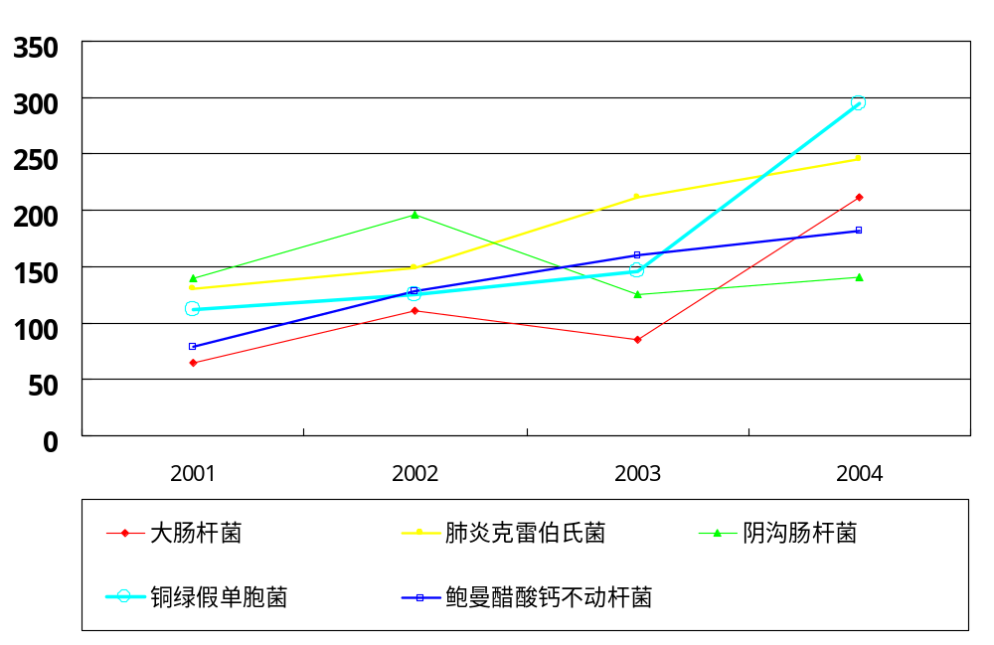
呼吸道主要致病菌

Slide 24
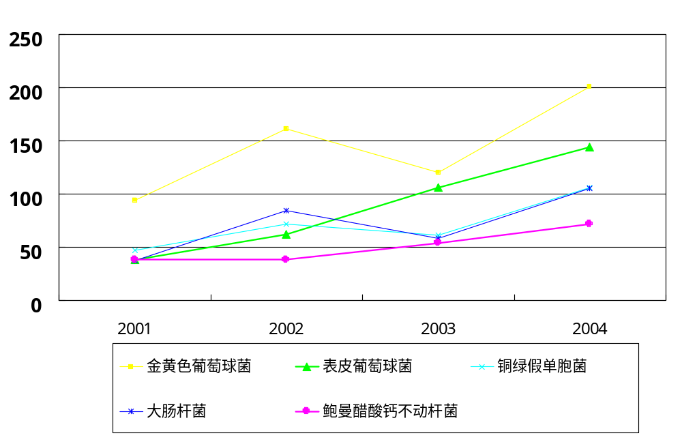
分泌物主要致病菌

Slide 25
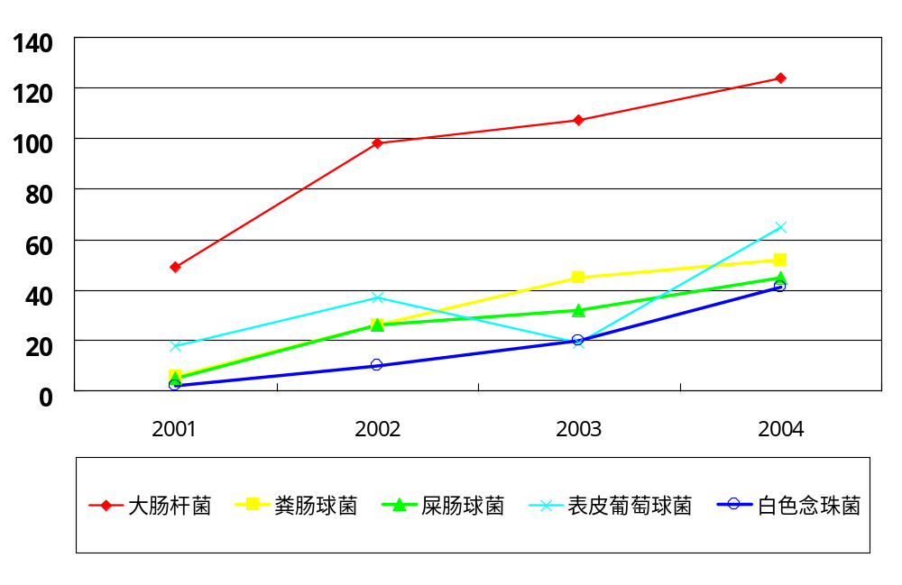
尿液主要致病菌

Slide 26
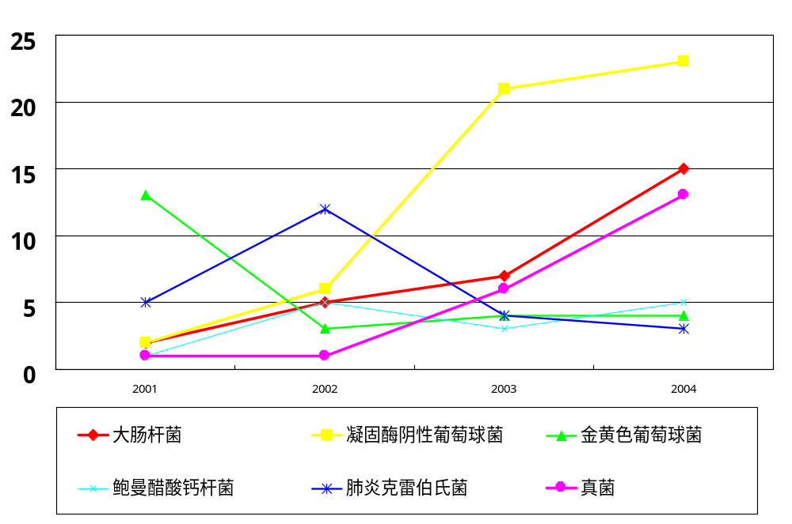
血液主要致病菌

Slide 27
二、细菌分类及命名

Slide 28
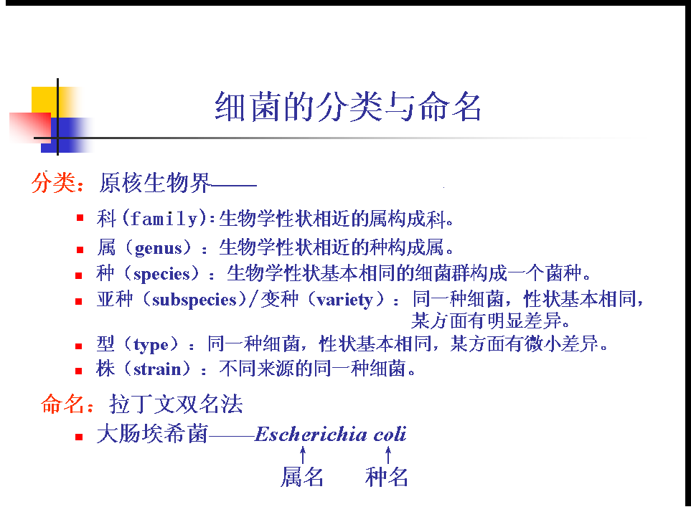

Slide 29
G ⁺ 球 菌

Slide 30
一、好氧和/或兼性厌氧球菌
1、微球菌科
（1）微 球 菌 属 - 藤 黄 微 球 菌
变 异 微 球 菌
玫 瑰 色 微 球 菌
（2）葡 萄 球 菌属- 金 黄 色 葡 萄 球 菌
凝固酶阴性葡萄球菌
表皮葡萄球菌 头 葡 萄 球 菌
腐生葡萄球菌 人 葡 萄 球 菌
耳 葡 萄 球 菌 溶血葡萄球菌
模仿葡萄球菌 木糖葡萄球菌
（3）动 性 球 菌属- 柠 檬 黄 动 性 球 菌

Slide 31
2、链球菌科
（1）链球菌属
a.不完全溶血链球菌:肺炎链球菌-人呼吸道及体液
b.完全溶血链球菌:
A群-化脓链球菌:人口腔、呼吸道、伤口等
B群-无乳链球菌:人体各种感染
C群-似马链球菌:人上呼吸道
停乳链球菌:牛乳腺炎乳房中
D群-粪肠球菌,屎肠球菌,铅黄肠球菌,鹑鸡肠球菌
猪链球菌
E群.G群-未提出种的名称
F群-咽峡炎链球菌
H群-血链球菌
K群-唾液链球菌
c.不溶血链球菌:丙型链球菌

Slide 32
2、链球菌科
(2)气 球 菌 属:绿色气球菌-人尿道感染处、心内膜炎
(3)孪 生 菌 属:
溶血孪生菌-支气管分泌物，对青霉素、链霉素、
四环素、磺胺、大环内酯、万古霉素敏感
麻疹孪生菌
(4)片 球 菌 属:存在于啤酒酵母中，如乳酸片球菌
(5)明串珠菌属:存在于乳制品中，如乳链球菌

Slide 33
二、厌氧球菌
1、消化球菌科(G⁺球菌)
(1)消化球菌属:黑色消化球菌
(2)消化链球菌属:厌氧消化链球菌
(3)瘤胃球菌属

Slide 34
G⁻ 杆 菌

Slide 35
一、G⁻好氧杆菌
(1)假单孢菌属:铜绿、荧光、恶臭假单孢
(2)黄单孢菌属:栖稻黄单孢菌
(3)窄食单孢菌属:嗜麦芽窄食单孢菌
(4)伯克霍尔德菌属:洋葱伯克霍尔德菌
(5)产碱杆菌属：粪产碱杆菌
(6)不动杆菌属：鲍曼、洛菲不动杆菌
(7)土壤杆菌属：放射土壤杆菌
(8)希瓦菌属:腐败希瓦菌
(9)金黄杆菌属:脑膜脓毒金黄杆菌
(10)莫拉氏菌属:腔隙莫拉氏菌
(11)丛毛单孢菌属:食酸丛毛单孢菌

Slide 36
二、G⁻兼性厌氧杆菌
(一)肠杆菌科
1、埃希氏菌属：大肠埃希氏菌
2、爱德华菌属：迟缓爱德华菌
3、柠檬酸细菌属：弗氏柠檬酸菌
4、沙门氏菌属：伤寒沙门氏菌
5、志贺氏菌属：痢疾志贺氏菌等
6、克雷伯氏菌属：肺炎克雷伯氏菌
7、肠杆菌属：阴沟肠杆菌、产气肠杆菌
8、哈夫尼亚菌属：蜂房哈夫尼亚菌
9、沙雷氏菌属：粘质沙雷氏菌
10、变形杆菌属：普通、奇异变形杆菌
11、耶尔森氏菌属：小肠结肠、鼠疫耶尔森氏菌
12、欧文氏菌属
13、西地西菌属

Slide 37
（二）弧菌科
1、弧 菌 属：霍 乱 弧 菌
2、气单胞菌属：嗜水气 单 胞 菌
豚鼠气 单 胞 菌
3、邻单胞菌属：类志贺邻单胞菌
4、发光杆菌属

Slide 38
三、G⁻无芽孢厌氧杆菌
(一)拟 杆 菌 属:脆弱拟杆菌
(二)普 雷 沃菌 属:洛氏普雷沃菌
(三)卟啉单胞菌属:
(四)梭 杆 菌 属:巨核梭杆菌
坏死梭杆菌

Slide 39
G⁺ 杆 菌

Slide 40
一、G⁺需氧杆菌
(一) G⁺需氧无芽孢杆菌
1、棒状杆菌属:干燥棒状杆菌
白喉棒状杆菌
2、李斯特菌属:产单核细胞李斯特菌
3、丹毒丝菌属：红斑丹毒丝菌
4、诺卡氏菌属: 星型诺卡氏菌

Slide 41
(二) G⁺需氧芽孢杆菌
1、炭疽芽孢杆菌
2、枯草芽孢杆菌
3、蜡样芽孢杆菌

Slide 42
二、G⁺厌氧杆菌
(一) G⁺厌氧无芽孢杆菌
1、双岐杆菌属
2、真杆菌属
3、丙酸杆菌属
4、放线菌属
5、乳杆菌属

Slide 43
(二) G⁺厌氧芽孢杆菌
梭菌属:
1、产气荚膜梭菌:
根据产生的致病毒素可分为5个型:A,B,C,D,E
可产生12种外毒素。
对人类致病的主要为A型和C型。
A型 引起气性坏疽和食物中毒
C型 引起坏死性肠炎
尚可引起菌血症和其它混合感染
尤其是腹膜炎和腰部软组织感染
A型是土壤和肠道正常菌群
本菌对青霉素G极敏感，对氯霉素、林可霉素、
甲硝唑有一定敏感性

Slide 44
2、难辨梭菌:
* 肠道正常菌群
*致病性与产生的A、B两大毒素有关
A毒素-肠毒素
可引起肠道积液及血管通透性改变
B毒素-细胞毒素
引起细胞缓慢毒解死亡，造成伪膜性肠炎
尤其是长期使用林可霉素和绿林可霉素者。
所有菌株对万古霉素、青霉素G 、氨苄青霉素、利福平、甲硝唑敏感。
所有菌株对庆大霉素等氨基甙类不敏感

Slide 45
3、肉毒梭菌:
产生肉毒神经毒素。
主要引起爆发性食物中毒即伤口肉毒中毒。
4、破伤风梭菌:
产生破伤风溶血素和破伤风惊挛素。
此菌可从土壤、人、动物，尤其是马粪便、医院空气、偶可从动物伤口分离。本菌对氯霉素、林可霉素、红霉素、青霉素G及四环素均敏感。

Slide 46
三、常见致病菌药敏试验

Slide 47
(一)药敏试验
(二)耐药细菌检测
(三)简介CLSI文件

Slide 48
(一)药敏试验
1、药敏试验的原理：
药敏试验：测定抗菌药物在体外对病原微生物有无抑制作用的方法称为药物敏感性试验，简称药敏试验。
药敏试验有的以最低抑菌浓度(MIC)、有的以最低杀菌浓度(MBC)作为判定结果的标准。

Slide 49
2、药敏试验的指征：
⑴已查明的病原菌
⑵为进行细菌耐药性检测和了解
本地区细菌耐药性变迁
⑶新抗菌药物的药效学评价，必
须进行药敏测定，以获得该药
的MIC₅₀和MIC₉₀， MBC₅₀
和MBC₉₀等评价指标。

Slide 50
3、常用药敏试验方法：
⑴纸片扩散法：将浸有抗菌药物的纸片贴在涂有细菌的琼脂平板上，抗菌药物在琼脂内由纸片中心向四周扩散，其浓度呈梯度递减，因此在纸片周围一定距离内的细菌生长受抑，经过18~24小时的培养后形成抑菌圈，其直径大小与药物浓度的对数呈线形关系。判断标准遵循CLSI折点标准。

Slide 51
⑵稀释法：
以一定浓度的抗菌药物与含有被试菌株的培养基进行一系列不同倍数稀释(通常为双倍稀释)，经培养后观察最低抑菌浓度。包括肉汤稀释法和琼脂稀释法。
⑶E-test法：将抗菌药物按双稀释倍放置于 5mm×50mm塑料载体上，操作步骤同琼脂扩散法

Slide 52
（4）自动化药敏测定仪：
基本原理-----利用光学测量法测定抗菌药物对细菌的作用。

Slide 53
(二)耐药细菌检测
■耐药葡萄球菌检测
1.葡萄球菌β-内酰胺酶检测:细菌对β-内酰胺类抗生素耐药，主要是由于产生了β-内酰胺酶，使得β-内酰胺环的酰胺键断裂而失去抗生素活性。此菌所产生的β-内酰胺酶为一种胞外酶，多数可诱导。
此种酶只水解对青霉素酶不稳定的青霉素（青霉素、阿莫西林、氨苄西林、美唑西林、哌拉西林、羧苄西林、替卡西林），对青霉素酶稳定的青霉素（氯唑西林、双氯西林、甲氧西林、苯唑西林、耐夫西林）仍然敏感。

Slide 54
2.甲氧西林耐药葡萄球菌（MRS):主要是由于携带编码青霉素结合蛋白PBP_{2a}的mecA基因，使该菌对β-内酰胺类抗生素的亲和力显著降低，导致对β-内酰胺类抗生素（青霉素类、头孢菌素类、含酶的复方制剂、碳青酶烯类）耐药，并同时出现部分菌株对氨基甙类、喹诺酮类等抗生素多重耐药。

Slide 55
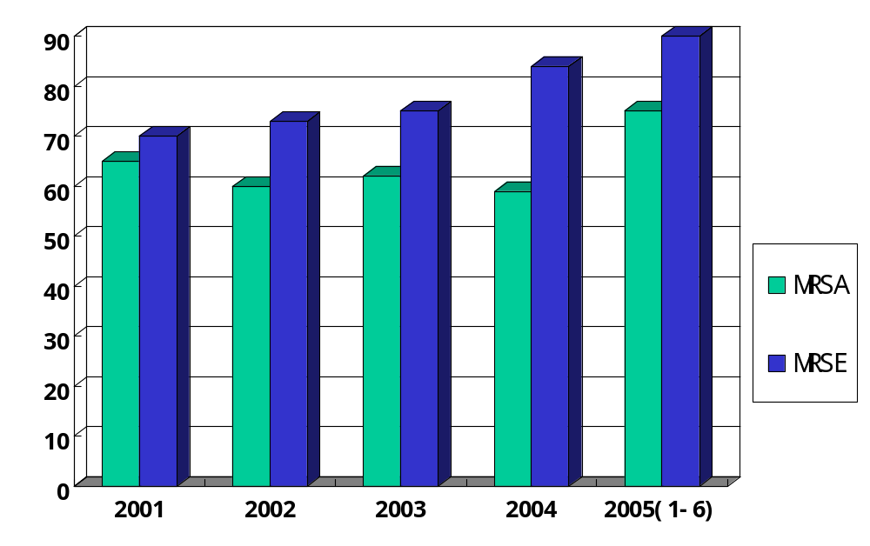
积水潭医院MRSA、MASE发生率

Slide 56
3.MLSb(Macrolide-Lincosamide-streptogramin _{B}, 大环内酯类-林肯霉素类-链阳菌素B)耐药：红霉素等大环内酯类抗生素是通过作用于细菌核糖体23SRNA基因抑制细菌蛋白的合成而达到抑菌目的。当细菌获得erm基因表达红霉素核糖体甲基化酶，导致细菌核糖体23SRNA甲基化，红霉素对其作用失效而耐药。获得erm基因的细菌可同时表现为对大环内酯类-林肯霉素类-链阳菌素B耐药，国外简称MSL_{B}耐药。金葡菌和凝固酶阴性葡萄球菌对克林霉素耐药可能为组成型或诱导型。

Slide 57
■耐药肠球菌的检测：
1、肠球菌对抗菌药物的耐药性：该菌对青霉素具固有的低耐药性，通常为耐受菌株(MBC/MIC>32)。其耐药机制为细菌产生一种特殊的青霉素结合蛋白(PBPs)与青霉素亲和力减低而导致耐药性。

Slide 58
2、肠球菌对(高浓度)氨基甙类耐药(HLSR、HLGR):是由于细菌产生质粒介导氨基甙钝化酶。

Slide 59
3、肠球菌对万古霉素耐药(VRE)：分为VanA、VanB、VanC、VanD、VanE 5型，对糖肽类中万古霉素和替考拉宁显示不同耐药性（其中VanA株对万古霉素和替考拉宁均高度耐药，MIC≥32μg/ml）。主要与细菌细胞壁的主要成分肽聚糖前体末端的D-丙氨酰-D-丙氨酸结合影响细胞壁合成。当D-丙氨酰-D-丙氨酸连接酶发生改变时肽聚糖前体末端变为D-丙氨酰-D-乳酸，上述抗菌药不能与之结合，导致细菌耐药。

Slide 60
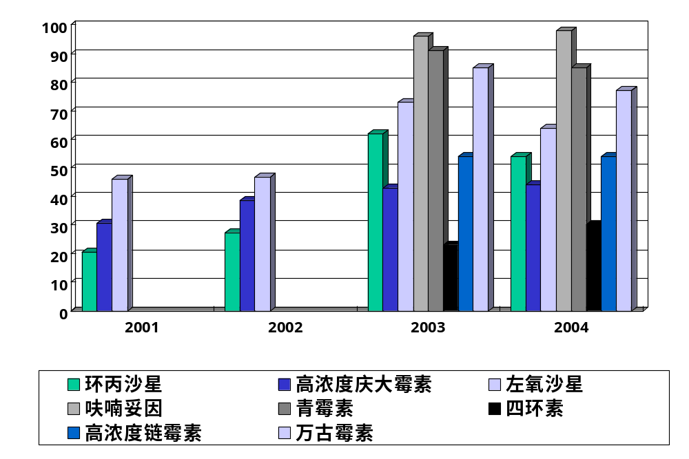
粪肠球菌敏感率变化

Slide 61
屎肠球菌敏感率变化

Slide 62
■耐药大肠球菌和肺克菌的检测：
主要耐药机理为产生超光谱β-内酰胺酶，此种酶是由质粒编码，大多由TEM-1或SHV-1的分子结构中有1-5个氨基酸发生点突变而形成。此种酶可同时水解青霉素类、第1，2，3，4代头孢菌素及单酰胺类的氨曲南，此酶可被酶抑制剂抑制。头霉素类及碳青霉烯类对此酶稳定。
亚型包括TEM、SHV、CTX、OXA型。
我国大肠杆菌多以CTX型为主，肺炎克雷白氏菌多以CTX+SHV型为主。

Slide 63
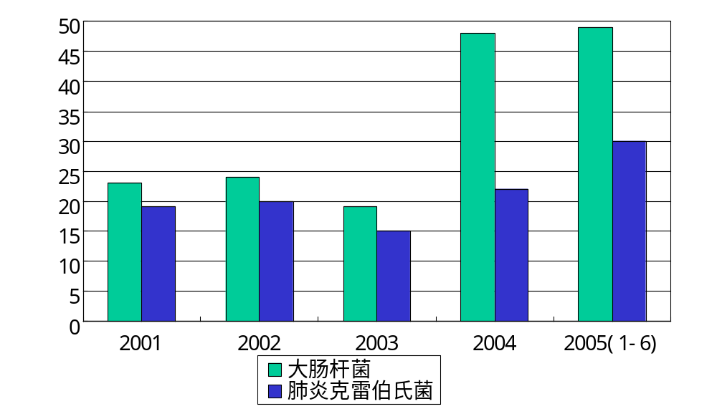
积水潭医院ESBL发生率

Slide 64
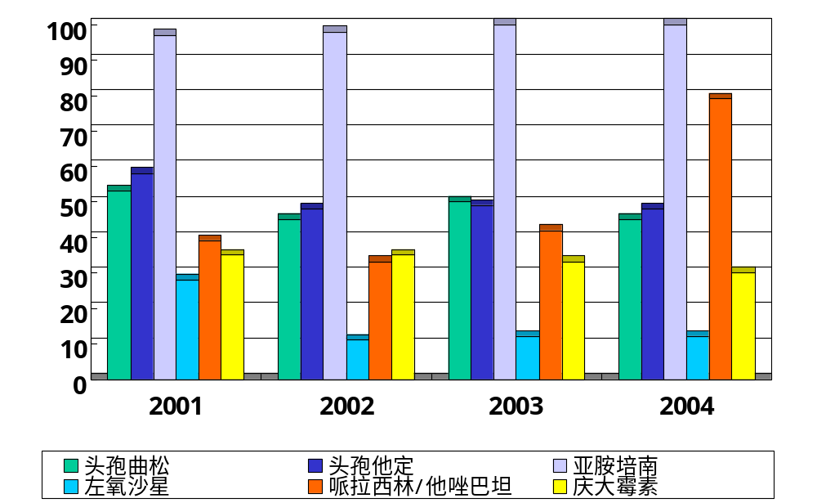
2001-2004年大肠杆菌敏感率变化

Slide 65
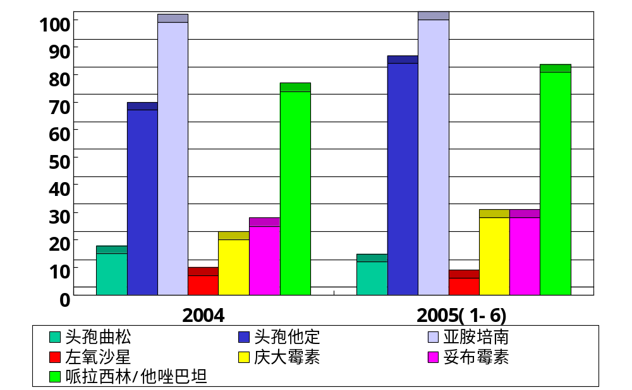
2004年-2005(1-6月)产ESBL大肠杆菌敏感率

Slide 66
■耐药阴沟肠杆菌的检测：
主要耐药机理: 产生染色体介导的Amp C酶。产生该酶的细菌有几乎包括所有的肠杆菌科细菌和铜绿假单孢菌。多数为诱导型。
肠杆菌科中以阴沟肠杆菌、产气肠杆菌、粘质沙雷氏菌、弗劳地枸橼酸杆菌、变形杆菌多见。
产生该酶的细菌对头霉素类，第一、二、三代头孢耐药，含酶抑制剂的复方制剂、氨曲南耐药，四代头孢如头孢吡肟敏感。

Slide 67
(三)简介CLSI文件

Slide 68
CLSI：Clinical & Laboratory
Standards Institute
1、试验和报告所用抗生素的选择
需会同传染病临床医师、药剂师和药物治疗&感染控制委员会工作人员一起做出各临床实验室最适(药敏)试验所用抗生素的选择决定。各组细菌推荐实验用抗生素则应证实有效并宜于体外实验。 针对各组细菌考虑相应(药敏)试验用抗生素的临床有效性、耐药株流行情况、耐药最小化参数(minimizing emergence of resistence)、药物成本、FDA临床使用适应症、现在公认的首选和替代药物，其它因素。药物选择试验可能有益于感染控制。

Slide 69
B. 因为药敏试验结果解释、临床有效性相似，在目录中位于同一“盒”中的一“串”可比较的药物不必重复做药敏试验。
另外，它与“或”指定的“相关组”抗菌活性( 谱)和药敏试验结果解释几乎相同、交叉耐药性和敏感性接近完全一致，因此同一“盒”（同一“串”或“相关组”）内通常只要做一个药物即可，不必每个药物都做药敏试验。
报告的药物必须是做过药敏试验的，除非报告基于其它药物并提供了更准确的结果（如金黄色葡萄球菌对头孢唑林或头孢噻吩药敏结果是基于对苯唑西林），并且它们通常与院内处方一览表相匹配；否则报告应包括脚注以指明（通常显示可比较的解释结果的）药物。
不期望的结果也应报告（如肠杆菌科对三代头孢菌素或亚氨培南耐药）。

Slide 70
C. 试验/报告组
1、A组药物(如表1和1A 所示)被认为适于作为常规、基本试验和报告，也适于作为特殊微生物组的常规试验和报告。
2、B组所包括药物足以完成基本药敏试验。然而，仅能够给出选择性报告，例如在A组细菌对同类药物耐药的情况下用B组同类药物补充（ 如肠杆菌科中A组庆大霉素耐药可选用B组阿米卡星）。其它指征可能还包括根据标本来源直接选用B组抗生素（如对来源于脑脊液的肠道杆菌应选三代头孢、而对肠道杆菌尿道分离株应选复方新诺明药敏试验）；多种微生物感染、多部位感染、A组药物过敏病人感染、对A组药物无反应者或者出于控制感染的目的。

Slide 71
C. 试验/报告组
3、C组药物包括替代和补充抗生素，在储存有地方病和流行病菌株（同时耐多种基本药物，尤其是同一类中如β-内酰胺类或氨基甙类）的那些研究所需要它们；对基本药物过敏病人感染的治疗；罕见微生物（如氯霉素治疗肠外沙门氏菌或某些万古霉素耐药肠球菌）感染的治疗；或用于流行病学的感染控制。
4、U组（“尿”组）列出某些抗生素（如呋喃妥因和某些喹诺酮）,它们仅用于或主要用于治疗尿道感染。这些药物不应当用于其它部位抗菌治疗。具有较宽指征的其它药物也被包括在U组内，用于特殊尿道病原菌（如铜绿假单孢菌）的治疗。

Slide 72
C. 试验/报告组
5、O组（“其它”组）包括一些针对具有临床指征的微生物群的药物，但在美国通常不作为常规试验和报告的侯选药物。
6、Inv.组（“研究”组）包括一些用于微生物研究并且尚未获得 FDA认可的药物。

Slide 73
D.选择报告
每个实验室在确定表内何种药物作为常规报告（A组）而何种药物可能仅作为选择性报告（从B组）之前应会同传染病临床医师、药剂师和院药物治疗&感染控制委员会工作人员商榷。选择报告应当有助于使实验报告更贴近临床，有助于使因滥用广谱抗生素产生的多重耐药院内感染株最大限度减少选择抗生素工作量。

Slide 74
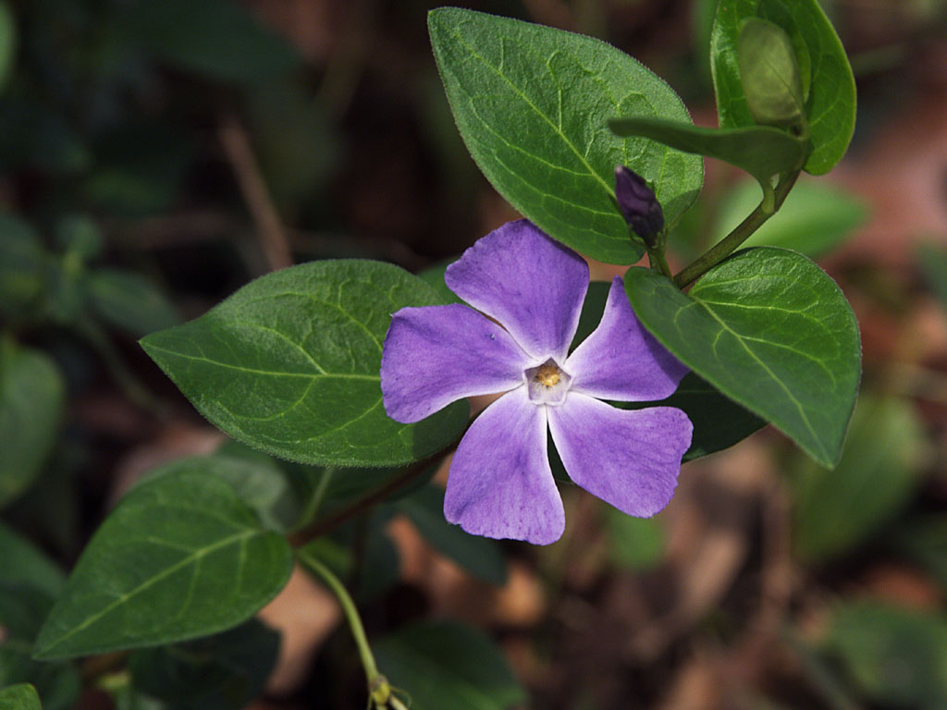
谢 谢！

